Slide 1

Kafli 1, Fallafræði Fastapunktar. Átæk, eintæk og gagntæk föll Æfing 1.2
Fyrir bók
Stærðfræði 3B
Þorsteinn Kristjáns Jóhannsson STÆR3FM

Slide 2
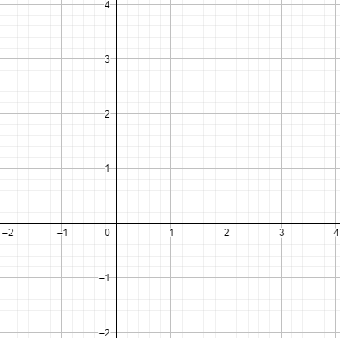
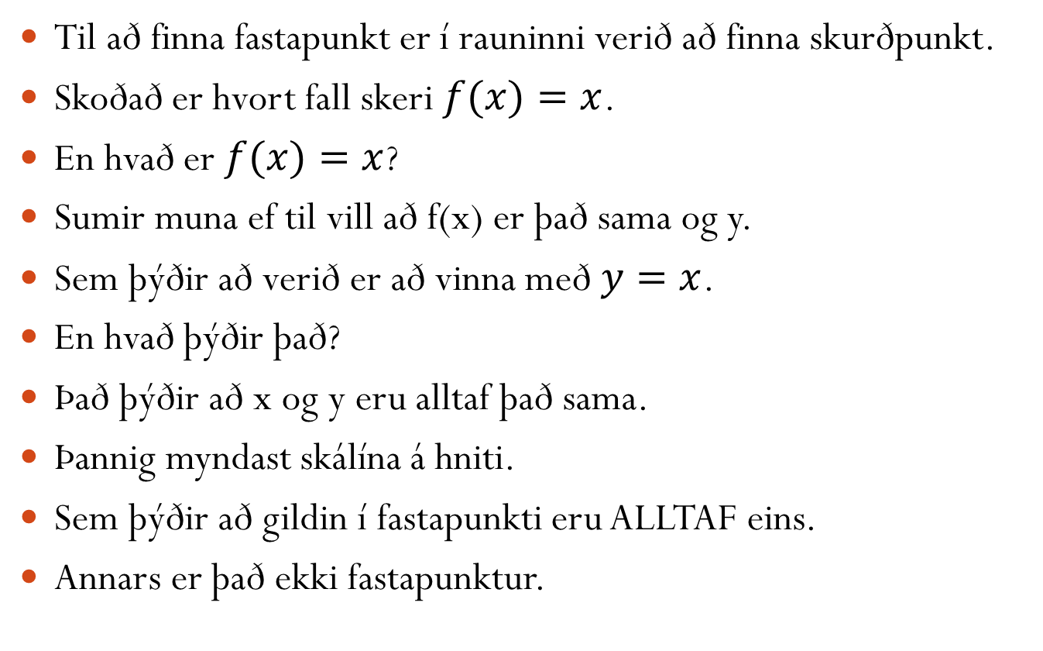
Fastapunktar
Fyrir dæmi
1-5
Til að finna fastapunkt er í rauninni verið að finna skurðpunkt.
Skoðað er hvort fall skeri $f(x)=x$.
En hvað er $f(x)=x$?
Sumir muna ef til vill að f(x) er það sama og y.
Sem þýðir að verið er að vinna með $y=x$.
En hvað þýðir það?
Það þýðir að x og y eru alltaf það sama.
Þannig myndast skálína á hniti.
Sem þýðir að gildin í fastapunkti eru ALLTAF eins.
Annars er það ekki fastapunktur.
(1,3)
(1,1)
(-2,-2)

Slide 3
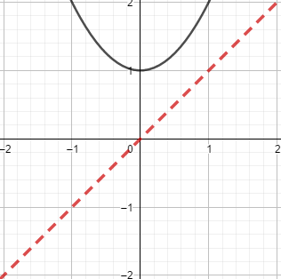
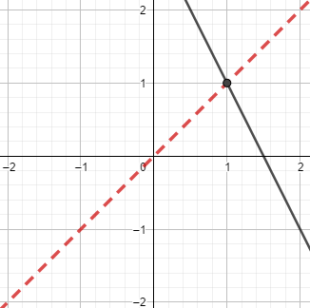
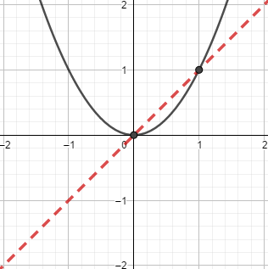
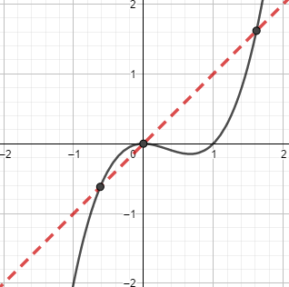




Fastapunktar
Fyrir dæmi
1-5
Passa þarf að það geta verið margir fastapunktar í einu dæmi eða jafnvel enginn.
Ein leið er að nota algebru, önnur leið er að teikna.
Hér verður algebruleiðin kennd en sú leið gefur alltaf nákvæm svör.
Hér eru dæmi um engann fastapunkt, einn, tvo og þrjá.
$$f\left(x\right)=x^{2}+1$$
$$f\left(x\right)=−2x+3$$
$$f\left(x\right)=x^{2}$$
$$f\left(x\right)=x^{3}−x^{2}$$

Slide 4
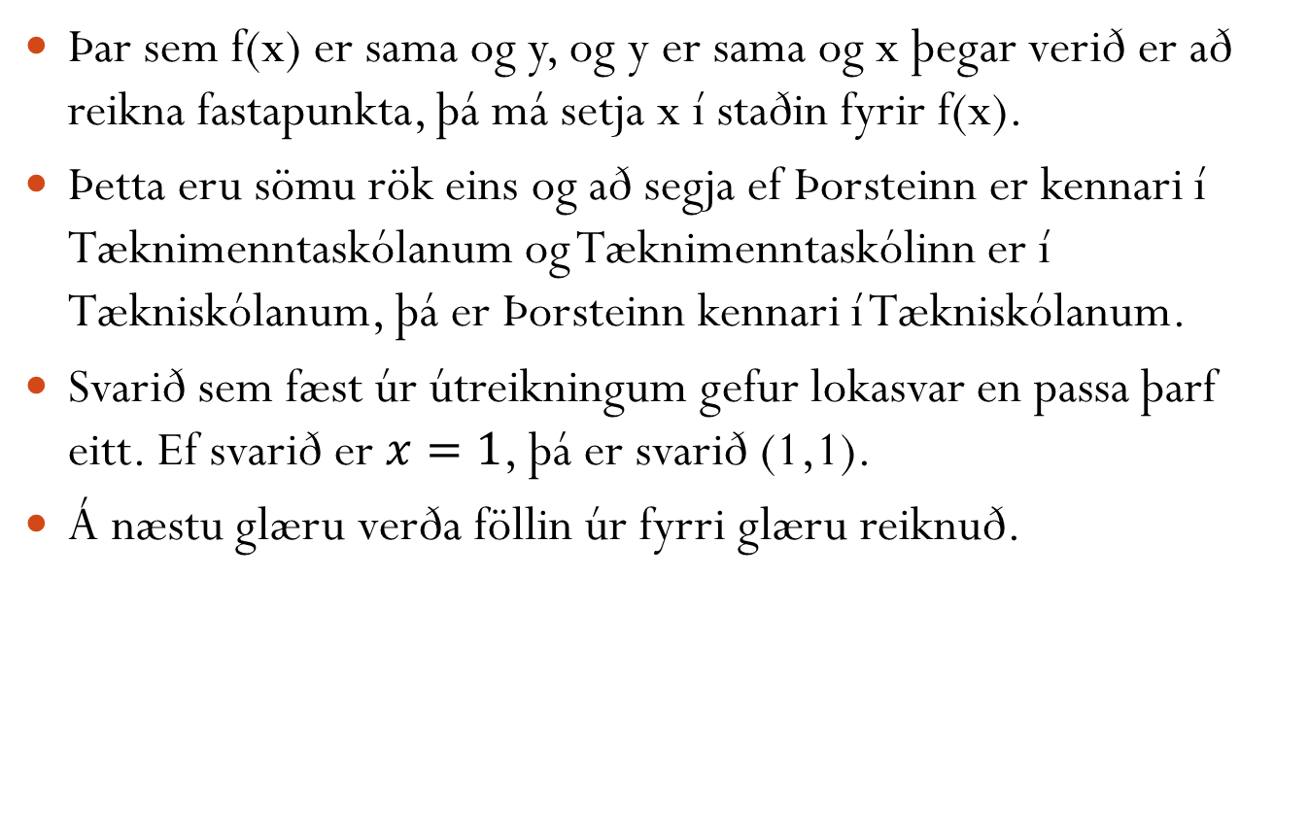
Fastapunktar
Fyrir dæmi
1-5
Þar sem f(x) er sama og y, og y er sama og x þegar verið er að reikna fastapunkta, þá má setja x í staðin fyrir f(x).
Þetta eru sömu rök eins og að segja ef Þorsteinn er kennari í Tæknimenntaskólanum og Tæknimenntaskólinn er í Tækniskólanum, þá er Þorsteinn kennari í Tækniskólanum.
Svarið sem fæst úr útreikningum gefur lokasvar en passa þarf eitt. Ef svarið er $x=1$, þá er svarið (1,1).
Á næstu glæru verða föllin úr fyrri glæru reiknuð.

Slide 5













Fastapunktar
Fyrir dæmi
1-5
Búið er að setja x í staðin fyrir f(x) í öllum föllum.
$$x=x^{2}+1$$
$$x=−2x+3$$
$$x=x^{2}$$
$$x=x^{3}−x^{2}$$
$$0=x^{2}−x+1$$
$$3x=3$$
0$=x^{2}−x$
0$=x^{3}−x^{2}−x$
Annarsstigs jafnan
$$x=1$$
0$=x(x−1)$
0$={x(x}^{2}−x−$1)
$$a=1, b=−1, c=1$$
Ein lausn svo fastapunktur er (1,1)
Til að svarið verði 0, þarf x að vera 0 eða 1. Hér eru því tvö svör, (0,0) og (1,1)
Hægt að nota annarsstigs jöfnuna strax í línu 2.
x fyrir utan sviga segir að eitt svarið er 0. Svo þarf annarsstigs jöfnuna í svigan. Þar fást svörin $x=−0,62$og $1,62$.
Hér eru því þrjú svör, (-0.62,-0.62), (0,0) og (1.62,1.62)
Hér er engin lausn, sem þýðir að engir fastapunktar eru.

Slide 6
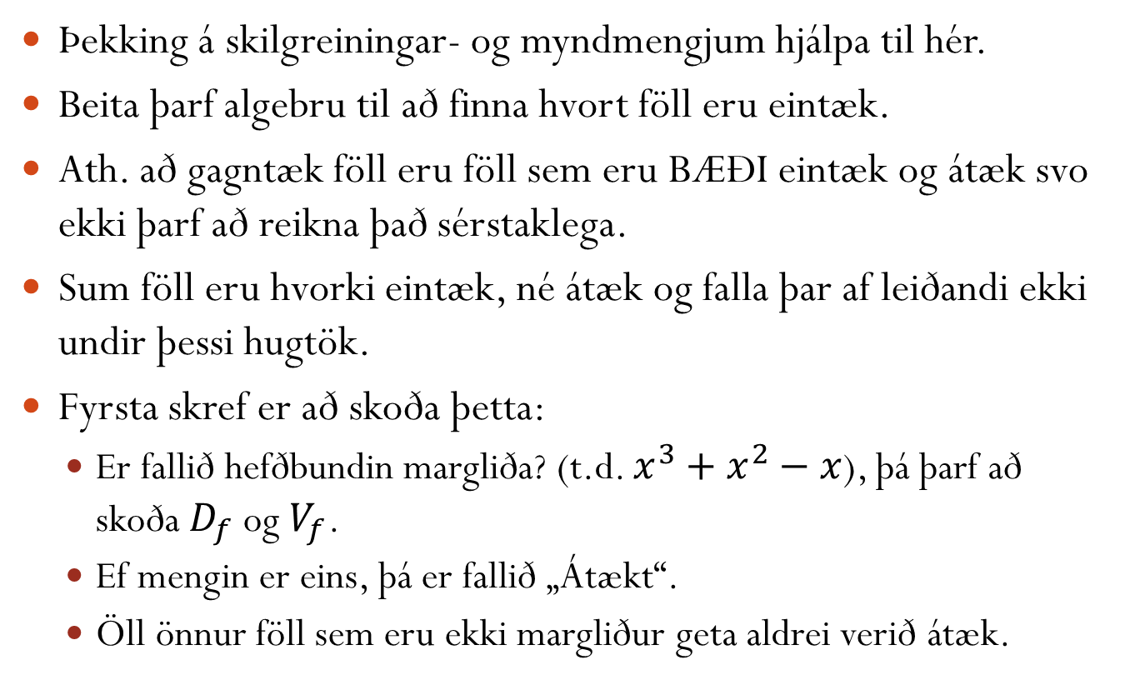
Átæk, eintæk og gagntæk föll
Fyrir dæmi
6-7
Þekking á skilgreiningar- og myndmengjum hjálpa til hér.
Beita þarf algebru til að finna hvort föll eru eintæk.
Ath. að gagntæk föll eru föll sem eru BÆÐI eintæk og átæk svo ekki þarf að reikna það sérstaklega.
Sum föll eru hvorki eintæk, né átæk og falla þar af leiðandi ekki undir þessi hugtök.
Fyrsta skref er að skoða þetta:
Er fallið hefðbundin margliða? (t.d. $x^{3}+x^{2}−x$), þá þarf að skoða $D_{f}$og $V_{f}$.
Ef mengin er eins, þá er fallið „Átækt“.
Öll önnur föll sem eru ekki margliður geta aldrei verið átæk.

Slide 7

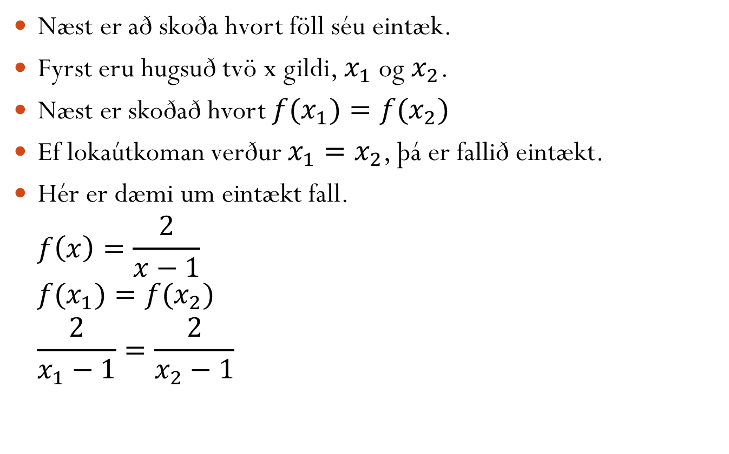

Átæk, eintæk og gagntæk föll
Fyrir dæmi
6-7
Næst er að skoða hvort föll séu eintæk.
Fyrst eru hugsuð tvö x gildi, $x_{1}$ og $x_{2}$.
Næst er skoðað hvort ${f(x}_{1})={f(x}_{2})$
Ef lokaútkoman verður $x_{1}=x_{2}$, þá er fallið eintækt.
Hér er dæmi um eintækt fall.
$$f\left(x\right)=\frac{2}{x−1}$$
$${f(x}_{1})={f(x}_{2})$$
$$\frac{2}{x_{1}−1}=\frac{2}{x_{2}−1}$$
$$x_{1}−1=x_{2}−1$$
$$x_{1}=x_{2}$$

